Slide 1
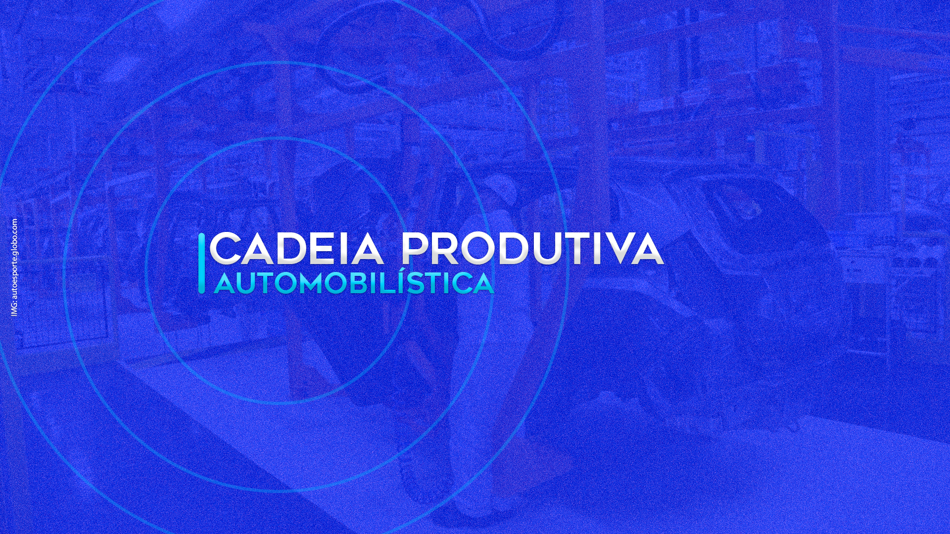

Slide 2


Slide 3
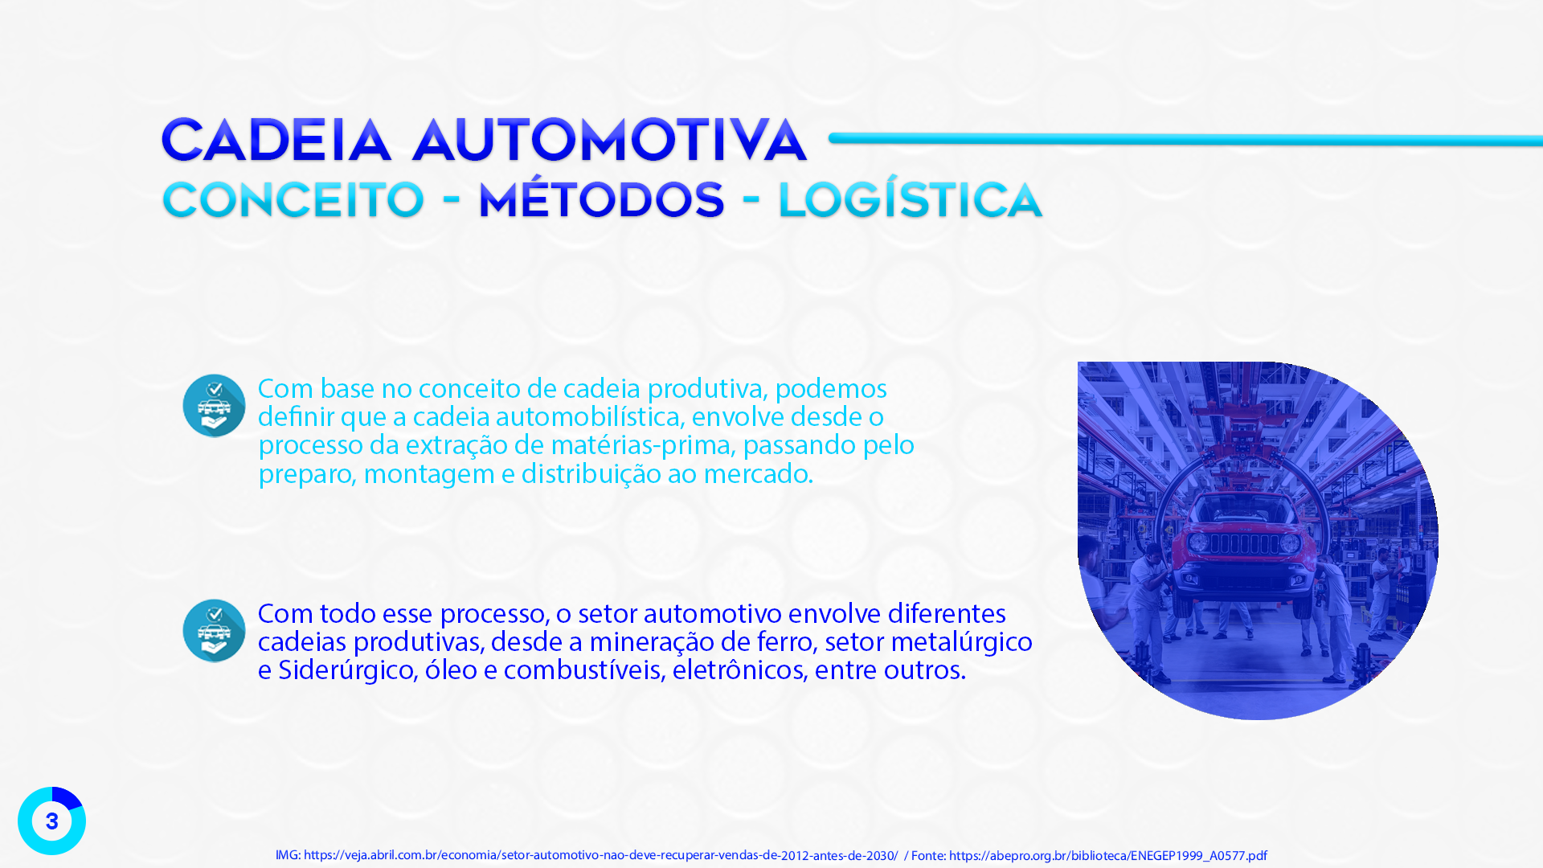

Slide 4
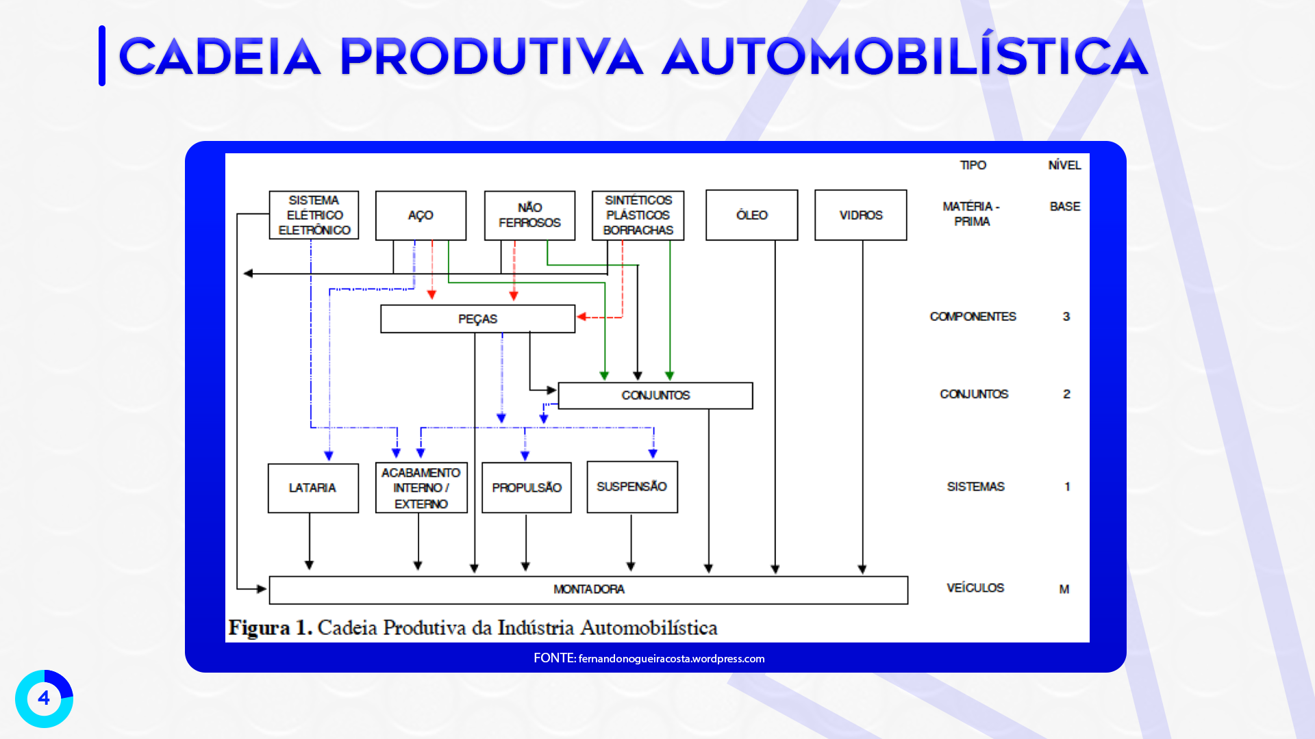

Slide 5
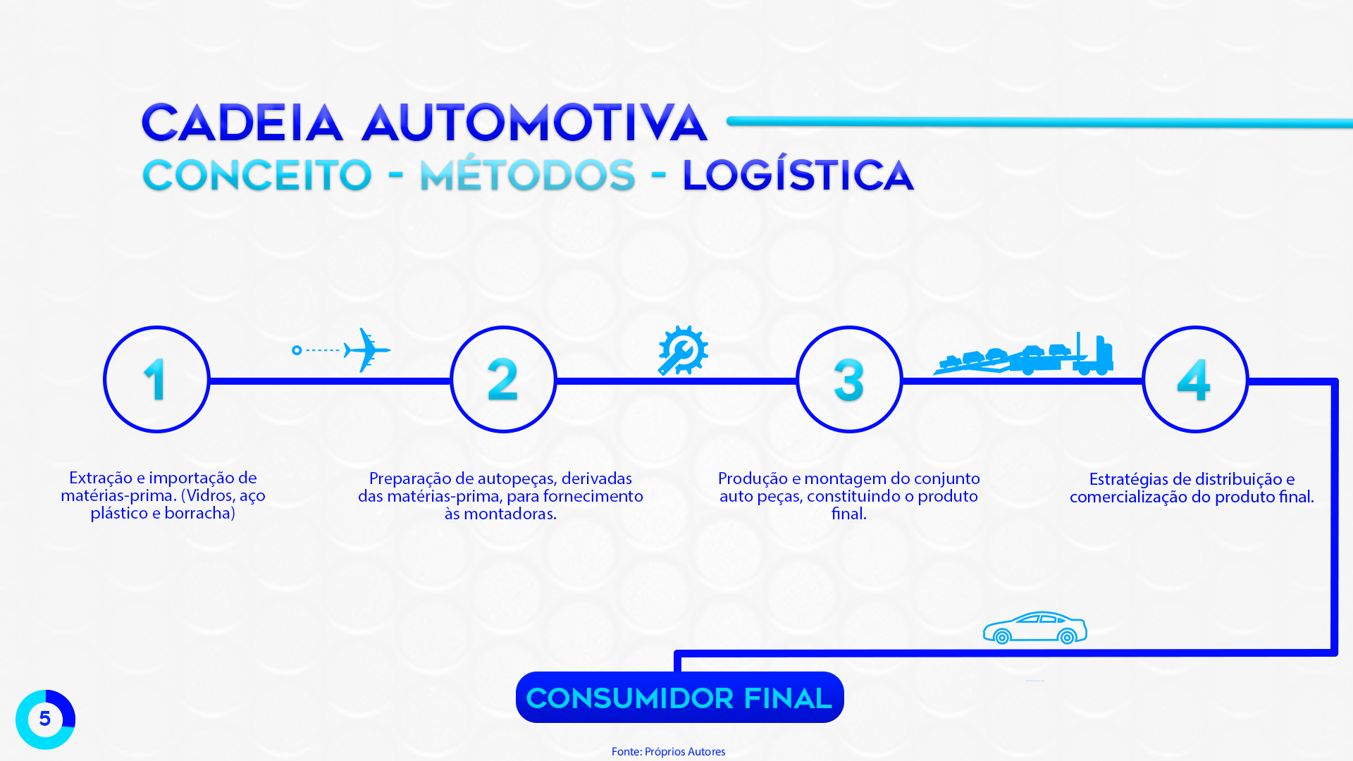

Slide 6
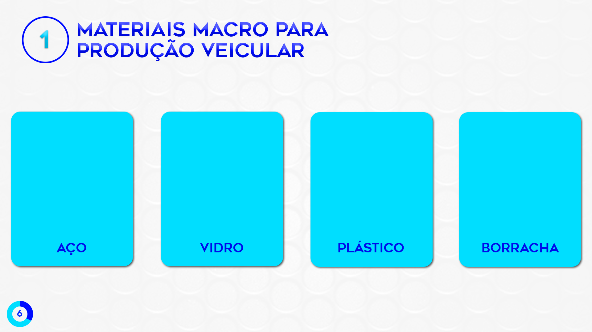
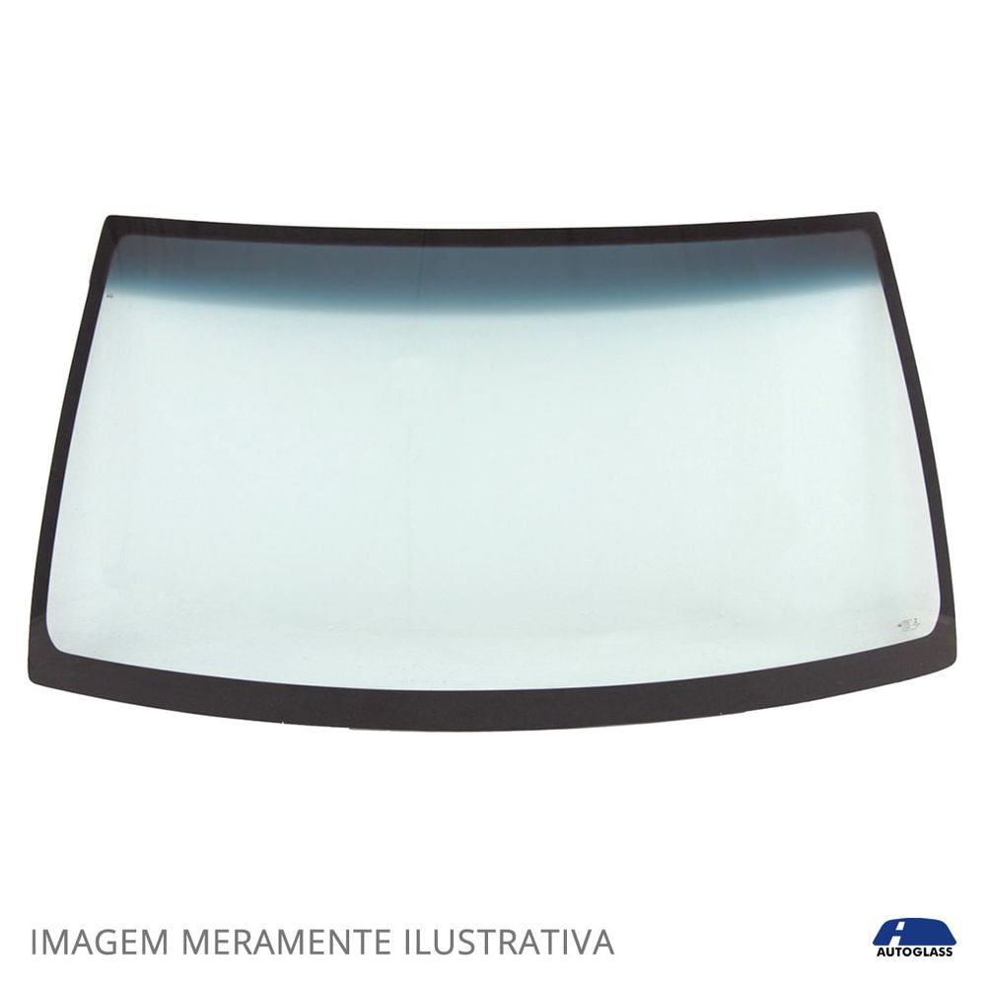
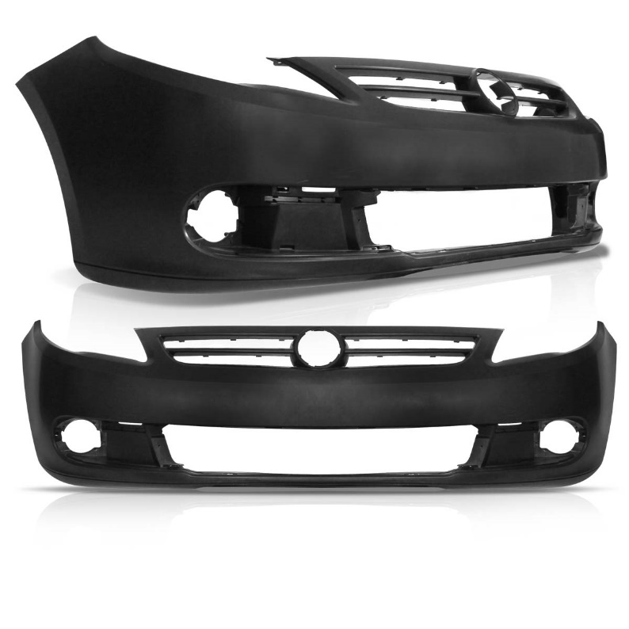
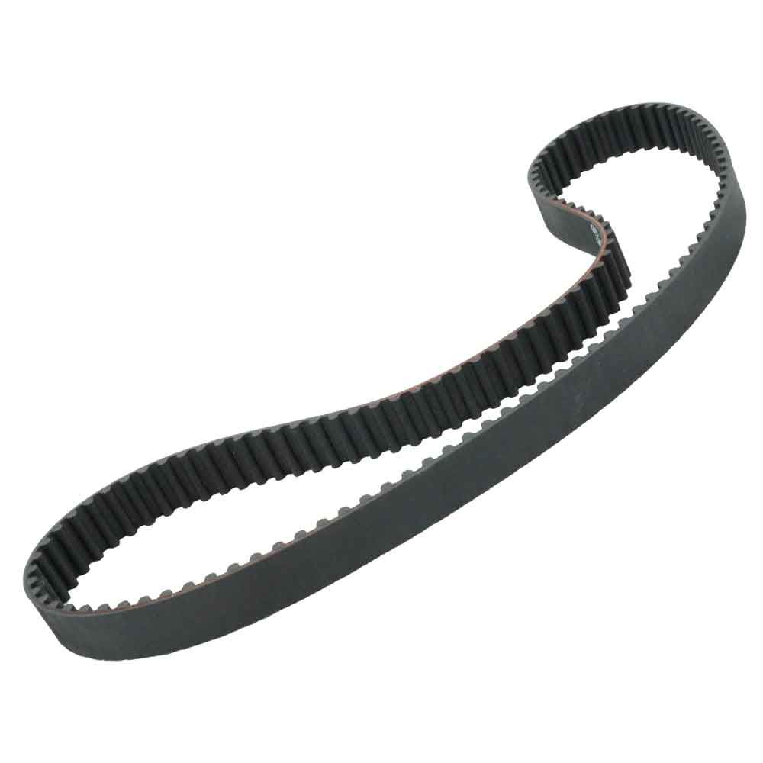
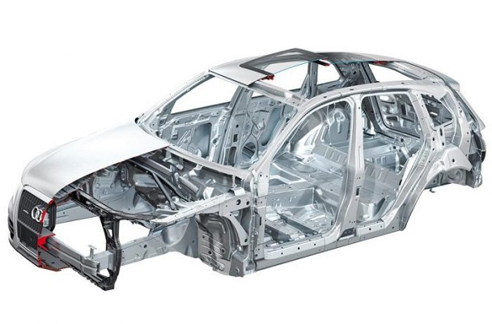
http://extrapopularnet2022.shop/
https://www.autoglassonline.com.br/parabrisa-tracker-2021-em-diante-verde-sem-faixa-saint-gobain---2041949/
http://carangoraro.com.br/DetalhesVeiculo-parachoques-NDY1Mw==
https://www.pecahoje.com.br/correia-dentada---lifan-320-620/p

Slide 7
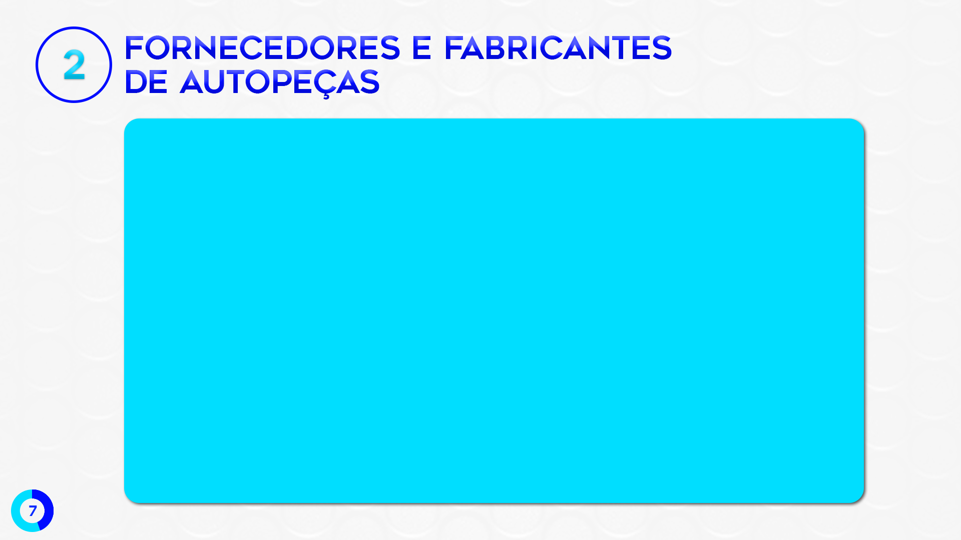
Vídeo

Slide 8
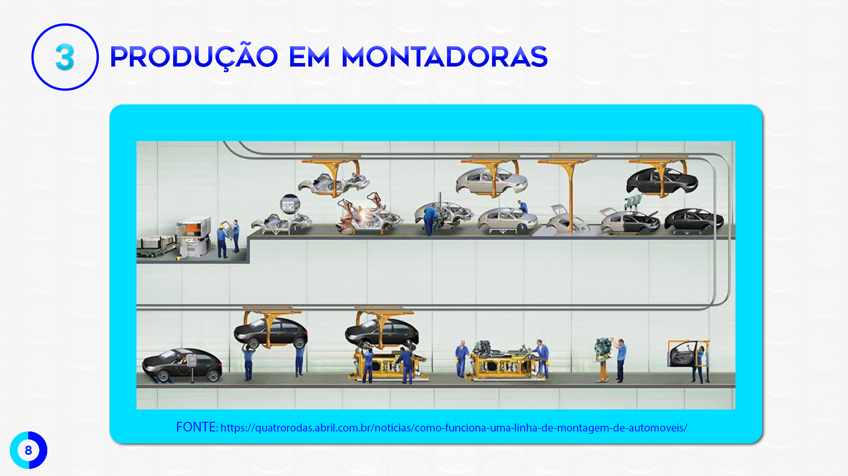

Slide 9
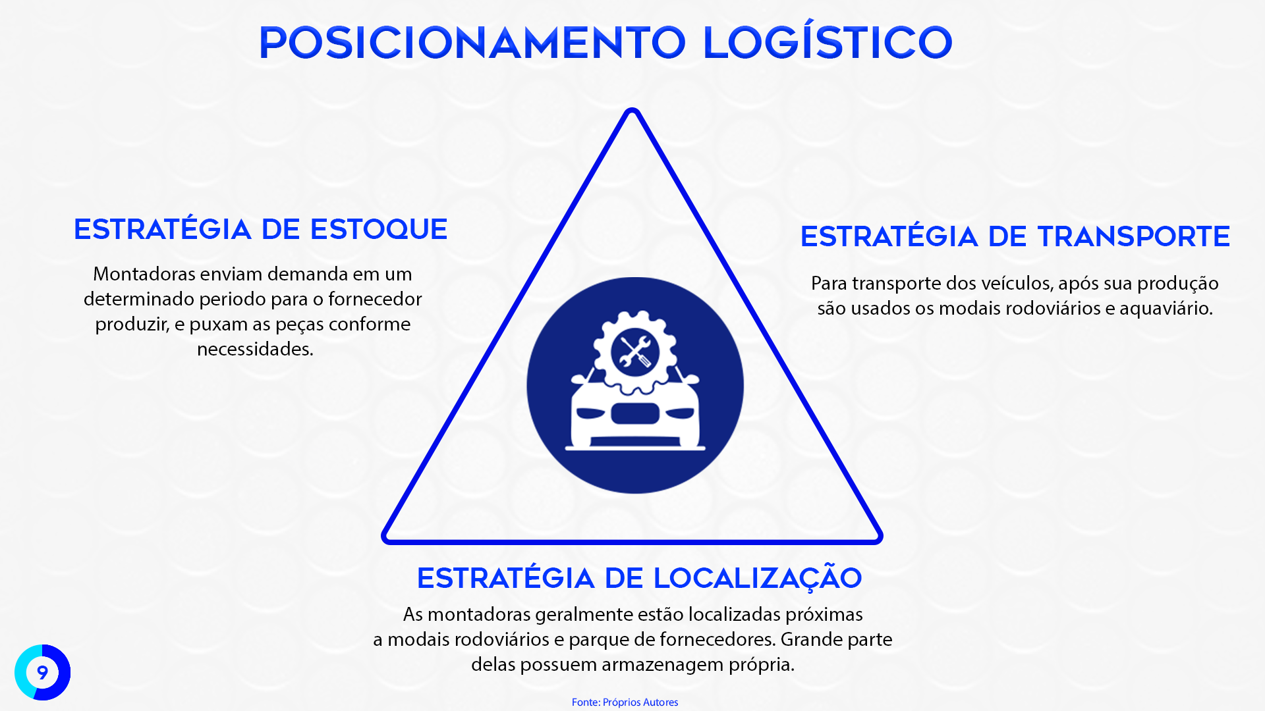
As montadoras geralmente estão localizadas próximo a modais e parque de fornecedores. Grande parte delas possuem armazenagem própria.

Slide 10
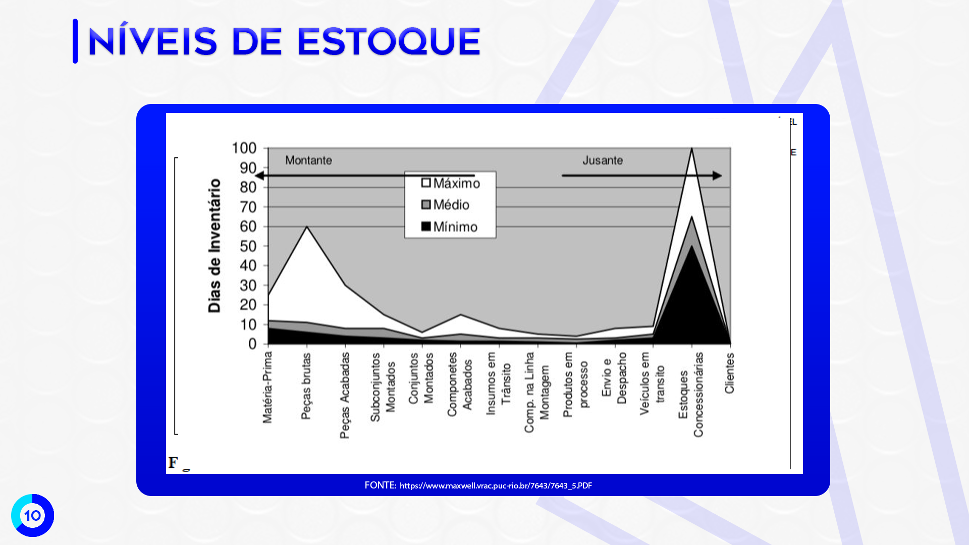

Slide 11
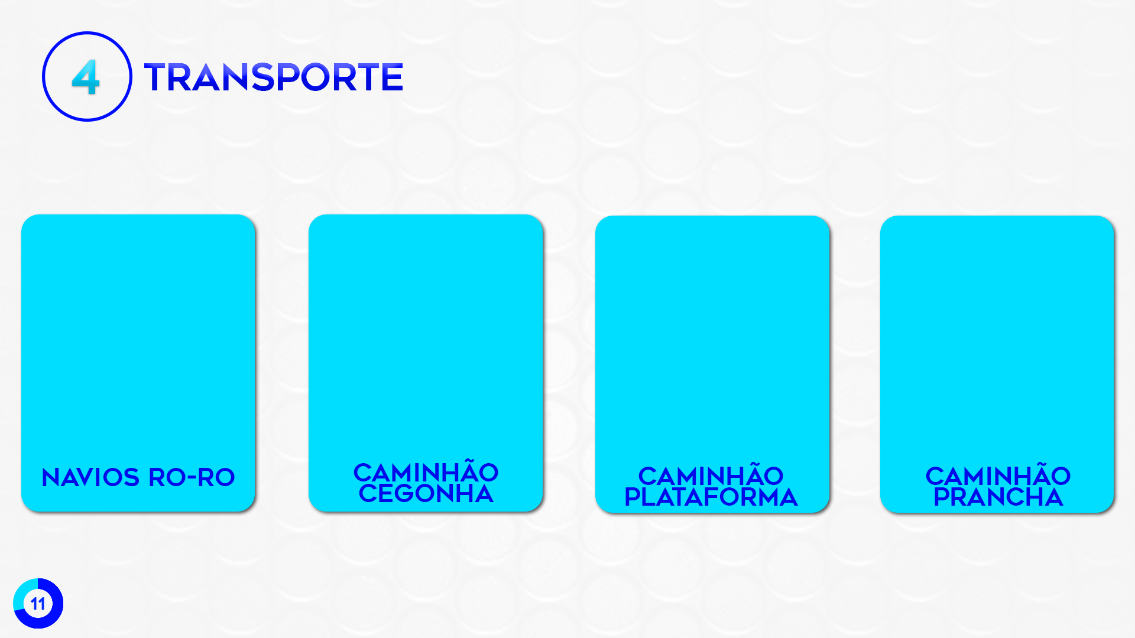
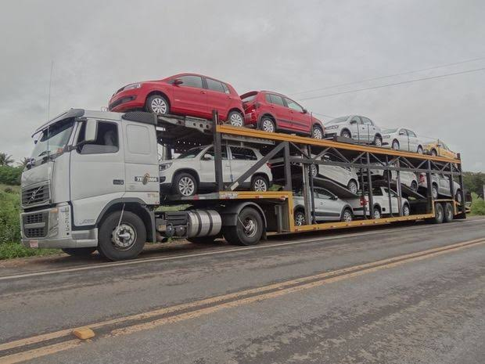
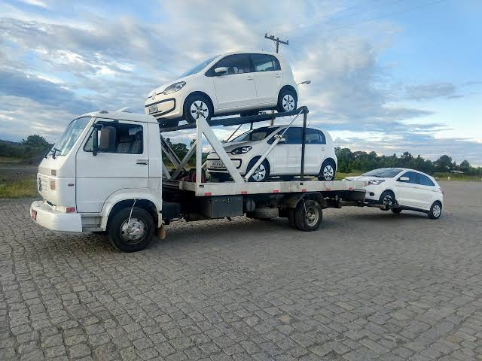
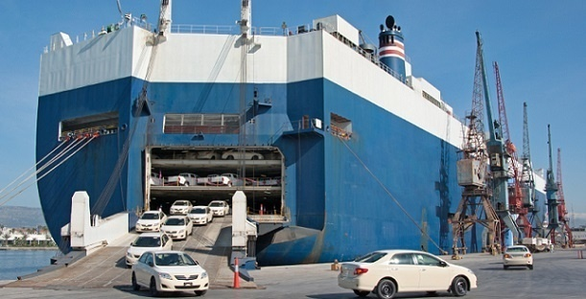
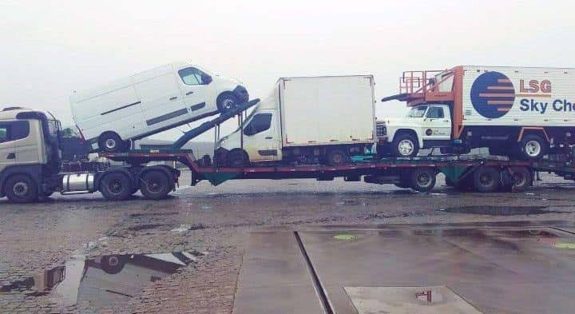
https://tsl-log.com.br/o-que-e-um-embarque-roro/
https://www.notransportes.com.br/prancha-transporte-veiculos
https://obstransportes.com.br/blog/como-sao-transportados-carros/
https://cadeguincho.com/classificados/produto/guincho-vw-8-150-worker-ano-2001-2002/

Slide 12
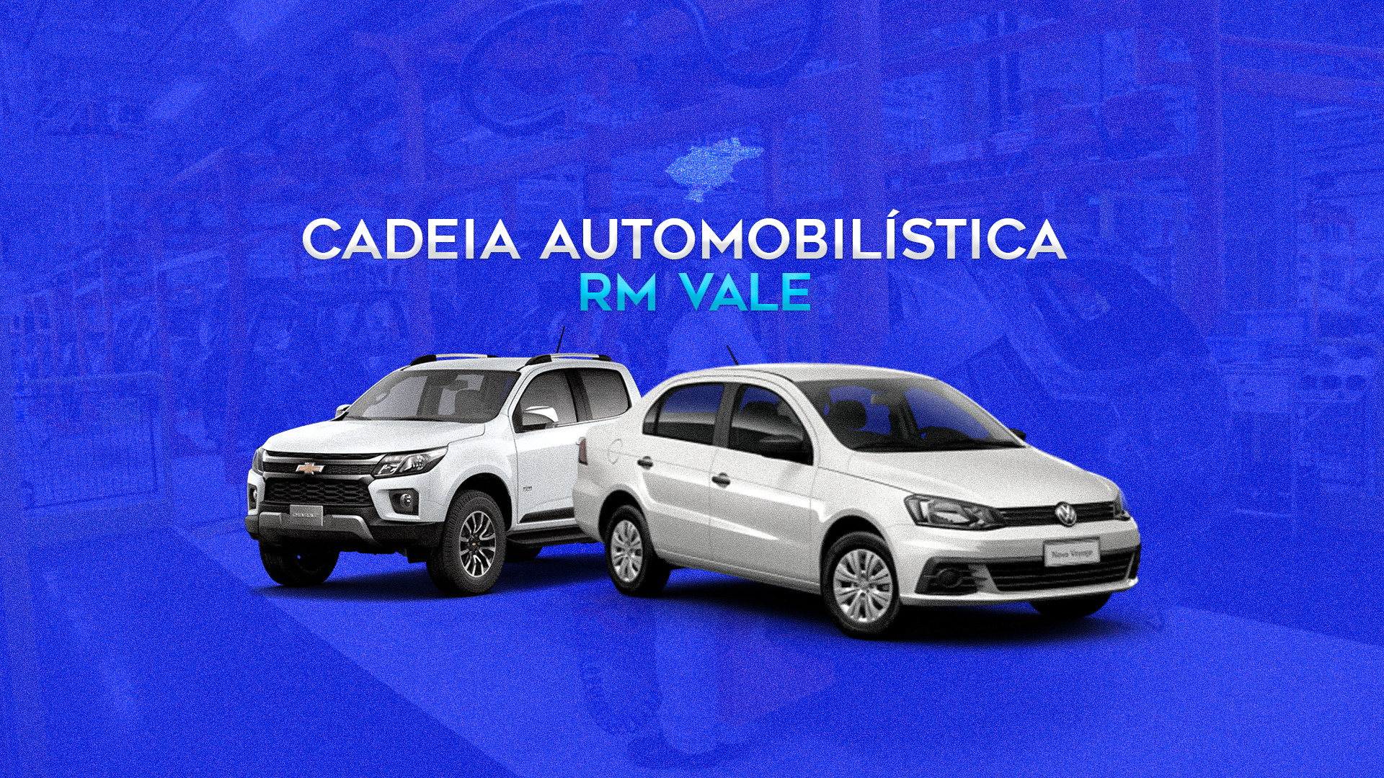

Slide 13


Slide 14
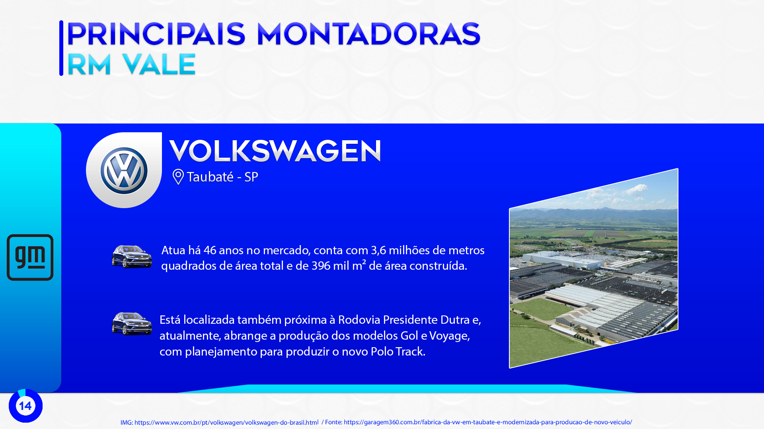

Slide 15


